Slide 1

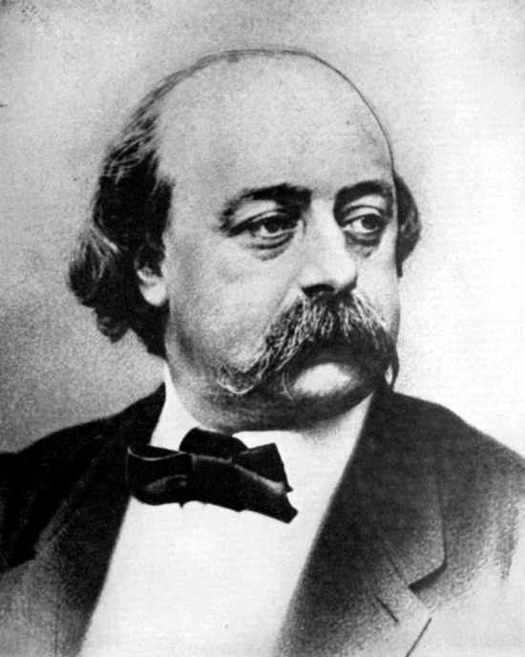
Maria Surdyka
Université de Rzeszów
Collège des Sciences Humaines
Institut des Langues Modernes
Philologie anglaise
Études de 1er cycle
La vie et l’œuvre de Gustave Flaubert

Slide 2
PLAN DE LA PRÉSENTATION
VOCABULAIRE
BIOGRAPHIE
ŒUVRES PRINCIPALES
MADAME BOVARY
BOVARYSME
SALAMMBÔ
L’ÉDUCATION SENTIMENTALE
POINT DE VUE LITTÉRAIRE
QUIZ
BIBLIOGRAPHIE

Slide 3
VOCABULAIRE 1
maître (m) – mistrz
raffiné – dopracowany
approfondie – dokładny
à peine – zaledwie
souhaiter – życzyć sobie
monde (m) – świat
renoncer à – zrezygnować z czegoś
se consacrer à – poświęcać się czemuś
hommage (m) – hołd
décéder – umierać
entrenir – utrzymywać
suivi – ciągły
poursuivi – oskarżony
acquitté – uniewinniony
adultère (m) – cudzołóstwo
hiver (m) – zima
occuper – zajmować
se réfugier chez – schronić się u kogoś
à cette époque – w tym czasie
quitter – opuszczać
santé (f) – zdrowie
se détériorer – pogarszać się
achever – kończyć coś
assombrir – zaciemniać
soucis financiers (m) – kłopoty finansowe
ennuis de santé (m) – problemy zdrowotne
disparition (f) – odejście/śmierć
hémorragie cérébrale (f) – krwotok mózgowy
obsèques (f) – ceremonia pogrzebowa

Slide 4
VOCABULAIRE II
lier – wiązać
vivre au-dessus de ses moyens – żyć ponad stan
essayer – próbować
éviter – unikać
ennui (m) – nuda
échec (m) – niepowodzenie
médiocrité (f) – przeciętność
rêver – marzyć
mépriser – gardzić
délaisser – zaniedbywać
luxe (m) – luksus
endettement (m) – zadłużenie
receler – kryć
déception (f) – rozczarowanie
incohérence (f) – niezgodność
montrer – pokazywać
étroitesse (f) – ciasnota
fuite (f) – ucieczka
entamer – zaczynać
paraître – ukazywać się
sujet (m) – temat
appuyer – opierać się na czymś
évoquer – wspominać
remporter – odnieść
charnière (f) – przełom
méritant – zasługujący

Slide 5
JEUNESSE
1821 – naissance de Gustave Flaubert
1832 – entrée au Collège Royal de Rouen
1836 - Elisa Schlésinger et Les mémoires d’un fou
1841 – commencement des études à Paris
1844 – abandon des études
1845 - la première version de L’Education sentimentale

Slide 6

1849 – voyage en Orient
1851-1865 – création de Madame Bovary
1857 – publication du roman Madame Bovary
Flaubert est poursuivi pour offense à la morale, mais il est finalement acquitté

Slide 7
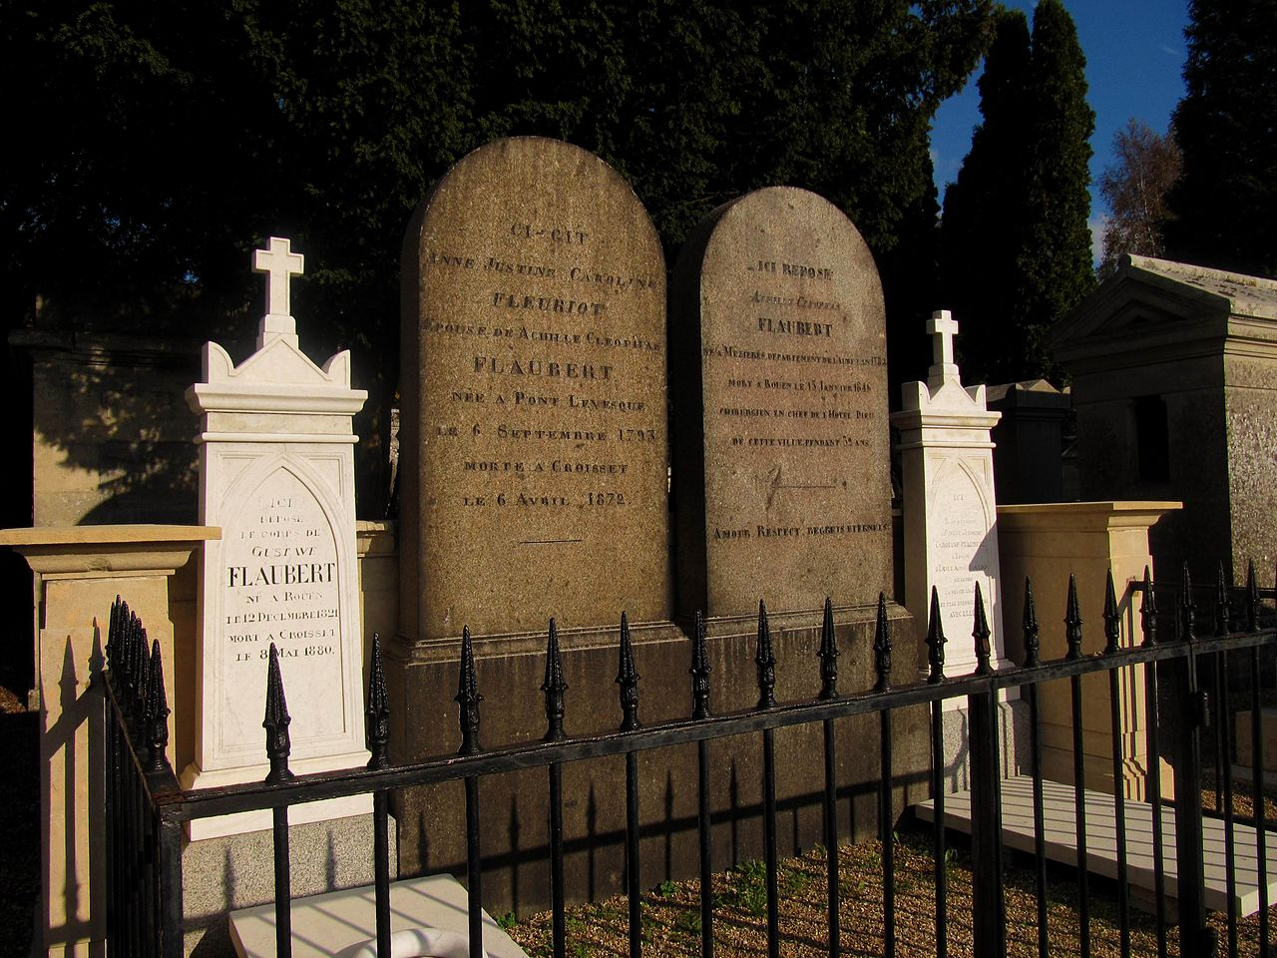
DERNIÈRES ANNÉES
refuge à Rouen
problèmes financiers
mort le 8 mai 1880 d’une hémorragie cérébrale
Tombeau de Flaubert et de sa famille à Rouen

Slide 8
ŒUVRES PRINCIPALES
DE FLAUBERT
1838 – Les mémoires d’un fou
1857 – Madame Bovary
1862 – Salammbô
1869 – L’Éducation sentimentale
1874 – La Tentation de saint Antoine
1877 – Trois contes

Slide 9


MADAME BOVARY

Slide 10
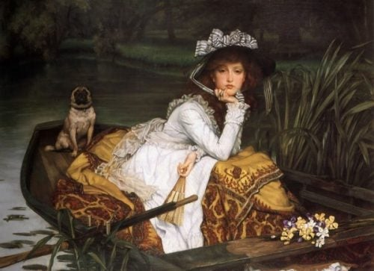
1857 – publication de Madame Bovary
aspects réalistes et aspects romantiques
l’échec et l’ennui
l’influence des lectures

Slide 11
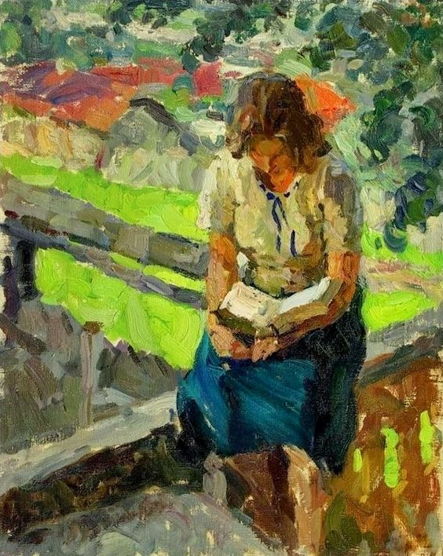
BOVARYSME
un sentiment ou état d’insatisfaction
une attitude de déception
un sentiment d'incohérence entre l'image idéalisée de soi et la réalité.

Slide 12

CITAtion
„Pourquoi déclamer contre les passions? Ne sont-elles pas la seule belle chose qu'il y ait sur la terre, la source de l'héroïsme, de l'enthousiasme, de la poésie, de la musique, des arts, de tout enfin?”

Slide 13

SALAMMBÔ
1857 - rédaction de Salammbô
1858 – voyage en Tunisie
1862 – publication de Salammbô

Slide 14

L’ÉDUCATION
SENTIMENTALE
1869 – publication de L’Éducation sentimentale
sujet principal: société francaise
inspiration autobiographique

Slide 15

CITATION
„Et ils s'imaginaient une vie exclusivement amoureuse, assez féconde pour remplir les plus vastes solitudes, excédant toutes joies, défiant toutes les misères.”

Slide 16
Point de vue littéraire
Réalisme et romantisme
Objectivité et précision
La religion comme un élément constitutif de la société

Slide 17
QUIZ
1. Sa ville d’origine est...?
Rouen
Paris
Croisset
2. Dès son jeune âge, Flaubert souffre... ?
d'obésité
de rhumatisme
d’épilepsie
3. La première tentative autobiographique de Gustave Flaubert est...
Mémoires de Flaubert
Mémoires d'un fou
Mémoires d'un écrivain

Slide 18
4. Quelles études entreprit-il à Paris avant de les abandonner trois ans plus tard?
des études de médecine
des études de droit
des études de journalisme
5. Peu après la publication de Madame Bovary, Flaubert est jugé pour "outrage à la morale publique et religieuse et aux bonnes mœurs". Il sort du procès...
condamné
acquitté
6. Son roman Salammbô est...
un roman fantastique
un roman de science-fiction
un roman historique

Slide 19
BIBLIOGRAPHIE
https://fr.wikipedia.org/wiki/Gustave_Flaubert
https://www.etudes-litteraires.com/flaubert.php
https://fr.wikipedia.org/wiki/Madame_Bovary
https://www.larousse.fr/dictionnaires/francais/bovarysme/10798
https://www.espacefrancais.com/gustave-flaubert/

Slide 20
MERCI POUR VOTRE ATTENTION

